Slide 1

Algoritmos e
Estruturas de Dados II
Recursão
versão 5.1
Fabiano Oliveira
fabiano.oliveira@ime.uerj.br

Slide 2
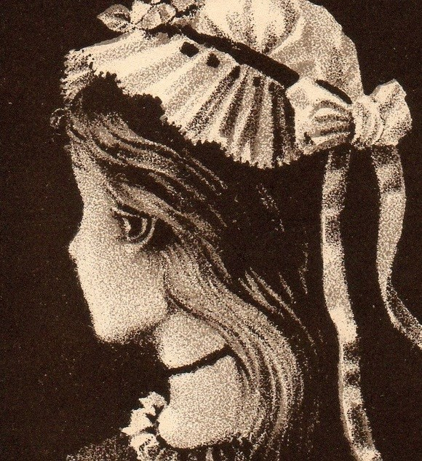
O que você está vendo?

Slide 3
O que você está vendo?

Slide 4
Recursão
função ObterPosicaoDoMaximo(B[], n: Inteiro): Inteiro
//retorna a posição de B[1..n] com o elemento máximo
...
procedimento Ordenar(ref A[], n: Inteiro)
var i, pmax: Inteiro
para i ← n até 2 passo -1 faça
pmax ← ObterPosicaoDoMaximo(A, i)
A[pmax], A[i] ← A[i], A[pmax]

Slide 5
Recursão
MUITO IMPORTANTE notar que:
A correção do algoritmo de Ordenar() pode ser analisada independentemente da correção do algoritmo de ObterPosicaoDoMaximo()
A depuração do algoritmo de Ordenar() pode ser feita independentemente da depuração do algoritmo de ObterPosicaoDoMaximo()

Slide 6
Recursão
Uma função recursiva consiste de uma chamada a uma função especial: a própria função
Embora ela tenha uma preocupação a mais por conta disso (condição de parada), ela não tem propriedades a menos (i.e., ambas as propriedades do slide anterior valem)
O emprego da técnica de recursão é também chamada de divisão e conquista

Slide 7
Recursão
Uma função recursiva consiste de uma chamada a uma função especial: a própria função
Embora ela tenha uma preocupação a mais por conta disso (condição de parada), ela não tem propriedades a menos (i.e., ambas as propriedades do slide anterior valem)
O emprego da técnica de recursão é também chamada de divisão e conquista

Slide 8
Recursão
Ocorre quando a solução de um problema é descrita em função das soluções de instâncias menores do mesmo problema (subproblemas). Para tanto, são necessárias duas condições:
devem haver instâncias de problemas que sejam resolvidas diretamente (sem necessidade de se resolver subproblemas) (casos base)
as soluções de subproblemas sendo usadas devem ser de problemas "menores" e todos eles devem recair eventualmente nos casos bases (caso geral)

Slide 9
Recursão
Algoritmo Geral:
procedimento/função funçãoRecursiva(...)
se <expressão-detecção-caso-base> então
...
senão
...
funçãoRecursiva(...)
...

Slide 10
Recursão
função f(n: Inteiro): Inteiro
//retorna n!
se n = 0 então
retornar 1
senão
retornar n*f(n-1)
f(4)=4*f(3)
Árvore de Recursão

Slide 11
Recursão
função f(n: Inteiro): Inteiro
//retorna n!
se n = 0 então
retornar 1
senão
retornar n*f(n-1)
f(4)=4*f(3)
|--- f(3)=3*f(2)
Árvore de Recursão

Slide 12
Recursão
função f(n: Inteiro): Inteiro
//retorna n!
se n = 0 então
retornar 1
senão
retornar n*f(n-1)
f(4)=4*f(3)
|--- f(3)=3*f(2)
|--- f(2)=2*f(1)
Árvore de Recursão

Slide 13
Recursão
função f(n: Inteiro): Inteiro
//retorna n!
se n = 0 então
retornar 1
senão
retornar n*f(n-1)
f(4)=4*f(3)
|--- f(3)=3*f(2)
|--- f(2)=2*f(1)
|--- f(1)=1*f(0)
Árvore de Recursão

Slide 14
Recursão
função f(n: Inteiro): Inteiro
//retorna n!
se n = 0 então
retornar 1
senão
retornar n*f(n-1)
f(4)=4*f(3)
|--- f(3)=3*f(2)
|--- f(2)=2*f(1)
|--- f(1)=1*f(0)
|--- f(0)=1
Árvore de Recursão

Slide 15
Recursão
função f(n: Inteiro): Inteiro
//retorna n!
se n = 0 então
retornar 1
senão
retornar n*f(n-1)
f(4)=4*f(3)
|--- f(3)=3*f(2)
|--- f(2)=2*f(1)
|--- f(1)=1*f(0)=1
Árvore de Recursão

Slide 16
Recursão
função f(n: Inteiro): Inteiro
//retorna n!
se n = 0 então
retornar 1
senão
retornar n*f(n-1)
f(4)=4*f(3)
|--- f(3)=3*f(2)
|--- f(2)=2*f(1)=2
Árvore de Recursão

Slide 17
Recursão
função f(n: Inteiro): Inteiro
//retorna n!
se n = 0 então
retornar 1
senão
retornar n*f(n-1)
f(4)=4*f(3)
|--- f(3)=3*f(2)=6
Árvore de Recursão

Slide 18
Recursão
função f(n: Inteiro): Inteiro
//retorna n!
se n = 0 então
retornar 1
senão
retornar n*f(n-1)
f(4)=4*f(3)=24
Árvore de Recursão

Slide 19
Recursão
Complexidade
de Tempo:
soma do número de passos de cada nó recursivo
função f(n: Inteiro): Inteiro
//retorna n!
se n = 0 então
retornar 1
senão
retornar n*f(n-1)
f(n)=n*f(n-1)
|--- f(n-1)=(n-1)*f(n-2)
|--- …………
|--- f(1)=1*f(0)
|--- f(0)
Árvore de Recursão
Θ(1)
Θ(1)
Θ(1)
n × Θ(1) = Θ(n)

Slide 20
Recursão
Complexidade de Tempo:
Se o método de contabilizar a soma dos passos dos nós da árvore de recursão se tornar difícil, tente também outros métodos apresentados no material
Análise de Complexidade de Algoritmos
na seção "Análise de Complexidade de Tempo em Algoritmos Recursivos"

Slide 21
Recursão
função f(n: Inteiro): Inteiro
//retorna n!
se n = 0 então
retornar 1
senão
retornar n*f(n-1)
f(4)=4*f(3)
|--- f(3)=3*f(2)
|--- f(2)=2*f(1)
|--- f(1)=1*f(0)
|--- f(0)=1
Não pense na árvore de recursão ao projetar um algoritmo recursivo!
Árvore de Recursão

Slide 22
Recursão
Projeto da recursão:
[dividir para conquistar]: decisão de usar recursão
[caso geral]: perguntar-se: "como o resultado de problemas menores (divisão) pode ajudar a resolver o problema original (conquista)?"
[generalização]: é necessário parametrizar mais o problema original?
[caso base]: determinar os casos para os quais não seja possível "dividir"; tais casos devem ser resolvidos à parte
[memorizar]: se os subproblemas repetem sistematicamente a mesma entrada, então guardar as saídas associadas às entradas
[reduzir a iteração]: se a árvore de recursão possuir profundidade elevada, então transformar em algoritmo iterativo equivalente

Slide 23
Recursão
Exemplo: Cálculo de Fatorial
[caso geral]: como fat(n-1), que resultará em (n-1)!, pode ajudar a resolver fat(n)? Com n! = n(n-1)!, então fat(n) = n*fat(n-1)
[generalização]: não foi necessário
[caso base]: se n=0, então fat(n-1) é indefinido. Para todo n>0, eventualmente se recai neste caso base.
[memorizar]: desnecessário
[reduzir a iteração]: desnecessário

Slide 24
Recursão
Exemplo: Cálculo de Fatorial
função fat(n: Inteiro): Inteiro
se n = 0 então
retornar 1
senão
retornar n * fat(n-1)

Slide 25
Recursão
Análise de Complexidade:
fat(n)
n × Θ(1) = Θ(n)
fat(n-1)
...
fat(1)
fat(0)

Slide 26
Recursão
Exemplo: Números de Fibonacci
A série 1, 1, 2, 3, 5, 8, ... é conhecida como série de números de Fibonacci; nesta série, F(1) = 1, F(2) = 1, e F(n) = F(n-1) + F(n-2), para todo n ≥ 3
Os números de Fibonacci estão permeados na Natureza

Slide 27
Recursão
Exemplo: Números de Fibonacci
[caso geral]: como fib(n'), que resultará no fib(n') para todo n'<n, pode ajudar a resolver fib(n)? fib(n) = fib(n-1)+fib(n-2)
[generalização]: não foi necessário
[caso base]: se n=0 ou n=1, então fat(n-2) é indefinido. Para n>1, eventualmente os problemas recaem nestes casos bases
[memorização]: necessário
[reduzir a iteração]: desnecessário

Slide 28
Recursão
função fib(n: Inteiro): Inteiro
se n=1 ou n=2 então
retornar 1
senão
retornar fib(n-1) + fib(n-2)

Slide 29
Recursão
Análise de Complexidade:
fib(n)
? × Θ(1) = ?
fib(n-1)
...
fib(3)
fib(2)
fib(1)
fib(2)
...
fib(n-2)

Slide 30
Recursão
Análise de Complexidade
Seja T(n) a complexidade de tempo de fib(n):
T(n) = 1, se n ≤ 2. Caso contrário,
T(n) = T(n-1) + T(n-2) + 1 (como T(n-1) > T(n-2))
< T(n-1) + T(n-1) + 1 = 2T(n-1) + 1
< 2(2T(n-2) + 1) + 1 = 2²T(n-2) + 2 + 1 < 2²(2T(n-3) + 1) + 2 + 1 = 2³T(n-3) + 2² + 2¹ + 1
< ... < 2^{i}T(n-i) + 2^{i-1} + ... + 2 + 1 (para n-i = 1) = 2^{n-1}T(1) + 2^{n-2} + ... + 2 + 1 = = 2^{n-1} + ... + 2 + 1 = 2^{n} - 1
= O(2^{n})

Slide 31
Recursão
Análise de Complexidade
Por outro lado:
T(n) = 1, se n ≤ 2. Caso contrário,
T(n) = T(n-1) + T(n-2) + 1 (como T(n-1) > T(n-2))
> T(n-2) + T(n-2) + 1
> 2T(n-2) > 2²T(n-4) > 2³ T(n-6) > ... > 2^{i} T(n-2i)
Fazendo-se n - 2i = 1, temos que i = (n-1)/2. Logo:
T(n) > 2^{(n-1)/2} T(1) = 2^{(n-1)/2}
= Ω( √(2)^{n} )

Slide 32
Recursão
Versão com Memorização:
var T[1..n]: Inteiro ← -1 função fib(n: Inteiro): Inteiro
se T[n]=-1 então
se n=1 ou n=2 então
T[n] ← 1
senão
T[n] ← fib(n-1) + fib(n-2)
retornar T[n]

Slide 33
Recursão
Análise de Complexidade:
fib(n)
(n-2) × Θ(1) = Θ(n)
fib(n-1)
...
fib(3)
fib(2)
fib(1)
fib(2)
...
fib(n-2)

Slide 34
Recursão
Lições aprendidas:
Em geral, a recursão é o meio natural de se computar funções definidas de forma recursiva (como exemplos, Fatorial e Fibonacci)
Nem sempre conduzem diretamente a algoritmos eficientes ─ no caso de repetição de subproblemas, é necessário memorizar!

Slide 35
Recursão
Veremos que, não raramente, podemos resolver problemas de forma eficiente usando recursão mesmo em problemas que não são definidos recursivamente! Com exercícios, podemos "enxergar" a forma recursiva escondida na descrição destes problemas

Slide 36
Recursão
Exercícios:
Média Aritmética: MA(N) = (a₁+ ... + a_{N})/N
Defina MA(N) em função de MA(N-1), a_{N} e N
Média Ponderada: MP(N) = (p₁a₁+ ... + p_{N}a_{N})/(p₁+ ... + p_{N})
Defina MP(N) em função de MP(N-1), a_{N} , p_{N} e N (só?!)

Slide 37
Recursão
Exercícios:
C(n, p) é o número de combinações de n elementos, tomados p a p. C(n, p) = n! / ((n - p)! p!)
Defina C(n, p) em função de C(n, p-1) e C(n, 0)
Defina C(n, p) em função de C(n-1, p) e C(n, n)
Defina C(n, p) em função de C(n-1, p-1) e C(n, 0)

Slide 38
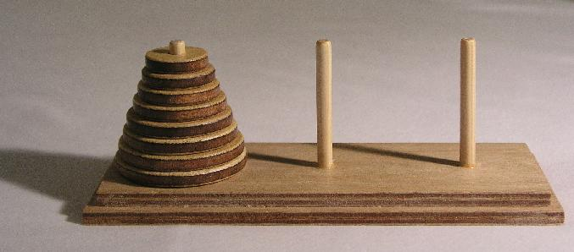
Recursão
Exemplo: Torre de Hanoi
Objetivo: transferir uma série de discos dispostos numa haste para uma outra haste, usando-se uma terceira haste auxiliar, com o seguinte procedimento:
Iterativamente, escolhe-se um disco de qualquer haste que esteja por cima e o coloca-se numa outra haste a escolha, desde que tal disco seja o menor disco daquela haste escolhida

Slide 39
Recursão
Como resolver?
procedimento hanoi(n: Inteiro)
//Supõe: n ≥ 0
//Garante:
escrita de tuplas (Torre Origem -> Torre Destino)
com a solução das Torres de Hanoi com torres
'A', 'B', 'C' e n discos na torre 'A' com destino
a torre 'B' usando a torre 'C' como auxílio
???
ler(n)
hanoi(n)

Slide 40
Recursão
Pergunta-chave que deve ser feita para se resolver problemas mais complexos usando recursão [caso geral]:
“Se eu já soubesse resolver este mesmo problema para entradas menores, como isso me ajudaria a resolver o problema com a entrada que me foi apresentada?”

Slide 41
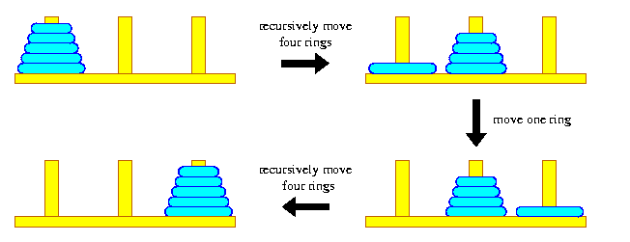
Recursão
Uma ideia [caso geral]:
A
C
B
A
C
B
A
C
B
A
C
B

Slide 42
Recursão
Note que apesar da solução apresentar um comportamento recursivo, ela não pode efetivamente usar chamadas recursivas pois a haste onde estão os discos ou aquela para onde eles irão é outra
Solução: generalizar a definição do problema! [generalização]

Slide 43
Recursão
procedimento hanoi(n: Inteiro, TOrig,TDest,TAux: Caractere)
//Supõe: n ≥ 0
//Garante:
escrita de tuplas (Torre Origem -> Torre Destino)
com a solução das Torres de Hanoi com torres
TOrig, TDest, TAux e n discos da torre
TOrig com destino a TDest usando a TAux
como auxílio
???
ler(n)
hanoi(n, "A", "B", "C")

Slide 44
Recursão
procedimento hanoi(n: Inteiro,
TOrig,TDest,TAux: Caractere)
//Supõe: n ≥ 0
//Garante: escrita de tuplas...
se n > 0 então
hanoi(n-1, TOrig, TAux, TDest)
escrever(TOrig, " -> ", TDest)
hanoi(n-1, TAux, TDest, TOrig)

Slide 45
Recursão
Análise de Complexidade:
hanoi(n)
1
hanoi(n-1)
hanoi(n-1)
2
...
...
...
...
...
hanoi(1)
hanoi(1)
hanoi(1)
hanoi(1)
hanoi(1)
hanoi(1)
hanoi(1)
hanoi(1)
n
1+2+2²+…+2^{n-1} = 2^{n} - 1
∴ (2^{n} - 1) × Θ(1) = Θ(2^{n})

Slide 46
Recursão
Análise de Complexidade
Seja T(n) a complexidade de tempo de hanoi(n)
T(n) = 1, se n = 0. Caso contrário,
T(n) = 2 T(n-1) + 1 = 2 (2 T(n-2) + 1 ) + 1 =
= 2² T(n-2) + 2 + 1 =
= 2³ T(n-3) + 2² + 2¹ + 2 =
= 2^{i} T(n-i) + 2^{i-1} + ... + 2 + 1 =
Fazendo-se n - i = 0, temos que i = n. Logo:
T(n) = 2^{n} T(0) + 2^{n-1} + ... + 2 + 1 =
= 2^{n} + 2^{n-1} + ... + 2 + 1 = 2^{n+1}-1 = Θ(2^{n})

Slide 47
Recursão
Análise de Complexidade
Pode-se mostrar (não demonstraremos) que o número de movimentos para qualquer solução é no mínimo 2^{n} - 1.
Logo, o algoritmo recursivo é ótimo

Slide 48
Recursão
Lições aprendidas:
Existe uma pergunta-chave que devemos nos fazer para encontrar a recursão: como usar a resolução de instâncias menores do problema para resolver o problema geral?
É muito comum que a recursão envolva o passo de generalizar a assinatura do procedimento/função análogo não-recursivo
Sem se desprender do processo de mentalmente “fazer o chinês” do algoritmo recursivo, é praticamente impossível elaborar recursões mais elaboradas

Slide 49
Recursão
Exemplo: Busca em Vetor
Considere a busca de um elemento num vetor:
função busca(Lista[], N, x: Inteiro): Inteiro
//Supõe: |Lista| ≥ N, x ∈ Lista[1..N]
//Garante: Lista[retorno] = x
"Se eu já soubesse resolver este mesmo problema para entradas menores, como isso me ajudaria a resolver o problema com a entrada que me foi apresentada?"
ler (N, Lista[1..N], x)
escrever (busca(Lista, N, x))

Slide 50
Recursão
Vejamos algumas estratégias [caso geral]:
Ou o elemento procurado é o último elemento, ou está entre os N-1 primeiros elementos.
Ou o elemento procurado é o primeiro elemento, ou está entre os N-1 últimos elementos (requer generalizar a assinatura da função!)
Ou o elemento procurado está na posição m (para algum 1 ≤ m ≤ N, ou está entre os m-1 primeiros elementos, ou está na porção m+1..N do vetor (requer generalizar a assinatura da função!)

Slide 51
Recursão
função busca_1(Lista[], N, x: Inteiro): Inteiro
se Lista[N] = x então
retornar N
senão
retornar busca_1(Lista, N-1, x)
ler (N, Lista[1..N], x)
escrever (busca_1(Lista, N, x))

Slide 52
Recursão
função busca_2(Lista[], inicio, fim, x: Inteiro): Inteiro
se Lista[inicio] = x então
retornar inicio
senão
retornar busca_2(Lista, inicio+1, fim, x)
ler (N, Lista[1..N], x)
escrever (busca_2(Lista, 1, N, x))

Slide 53
Recursão
função busca_3(Lista[], inicio, fim, x: Inteiro): Inteiro
var pos: Inteiro
se inicio > fim então
retornar -1
senão
meio ← (inicio + fim) div 2
se Lista[meio] = x então
retornar meio
senão
pos ← busca_3(Lista, inicio, meio-1, x)
se pos = -1 então
retornar busca_3(Lista, meio+1, fim, x)
senão
retornar pos

Slide 54
Recursão
Exercício: Mostre que a complexidade de tempo de pior caso das três versões de busca anteriores é θ(N).

Slide 55
Recursão
Mas se o vetor de entrada estiver ordenado?
função buscaOrd(Lista[], N, x: Inteiro): Inteiro
//Supõe: |Lista| ≥ N, x ∈ Lista[1..N],
Lista[1..N] ordenado
//Garante: Lista[retorno] = x
???
É possível tirar proveito desta condição?

Slide 56
Recursão
Busca Binária
É uma melhoria em relação à terceira estratégia da busca linear apresentada em slides anteriores: com o vetor ordenado, não é necessário buscar em ambas as metades do vetor.
2
4
...
13
28
30
39
...
72
N/2
onde está o 54? e o 8?

Slide 57
Recursão
função BuscaBinaria(Lista[], inicio, fim, x: Inteiro): Inteiro
//Supõe: inicio ≤ fim ≤ |Lista|, x ∈ Lista[inicio..fim]
Lista[inicio..fim] ordenado
//Garante: Lista[retorno] = x
var meio: Inteiro
meio ← (inicio + fim) div 2
se Lista[meio] = x então
retornar meio
senão se Lista[meio] > x então
retornar BuscaBinaria(Lista, inicio, meio-1, x)
senão // Lista[meio] < elem
retornar BuscaBinaria(Lista, meio+1, fim, x)
ler (N, Lista[1..N], x)
escrever (BuscaBinaria(Lista, 1, N, x))

Slide 58
Recursão
Análise de Complexidade
Versão recursiva:
Seja T(N): complexidade de tempo de BuscaBinaria em uma porção de N elementos
T(N) = 1, se N = 1
T(N) ≤ T(N/2) + 1
≤ T(N/2²) + 2
≤ T(N/2³) + 3 ≤ ... ≤ T(N/2^{i}) + i
Fazendo-se N/2^{i} = 1, temos que i = lg N. Logo:
≤ T(1) + lg N = O(lg N)

Slide 59
Recursão
Análise de Complexidade:
Busca Linear: no pior caso, N comparações
Busca Binária: no pior caso, lg N comparações
N | Tempo (10⁶ passos/s) | lg N | Tempo (10⁶ passos/s)
128 | < 0,1 s | 7 | < 0,1 s
1.024 | ~ 0,1 s | 10 | < 0,1 s
1.048.576 | ~ 1 s | 20 | < 0,1 s
1.073.741.824 | ~ 17 min | 30 | < 0,1 s
1.099.511.627.776 | ~ 12 dias | 40 | < 0,1 s

Slide 60
Recursão
Lições aprendidas:
Quando uma Recursão depende da solução de mais de um subproblema recursivo, ela será melhor se houver um balanceamento no tamanho destes subproblemas

Slide 61
Recursão
Exemplo: Ordenação de Vetores
Usando a pergunta-chave:
Como a ordenação de vetores com menos que N elementos pode ajudar a ordenar um vetor com N elementos?

Slide 62
Recursão
Consulte no material de "Algoritmos de Ordenação":
InsertionSort
SelectionSort
BubbleSort
MergeSort
QuickSort

Slide 63
Recursão
Lições aprendidas:
Nota-se que Ordenação de vetores é um exemplo que reforça as seguintes lições anteriores:
Quanto maior o balanceamento de tamanhos dos subproblemas, mais eficiente o algoritmo recursivo
A pergunta-chave "como usar a resolução de instâncias menores do problema para resolver o problema geral?" praticamente resultou diretamente na construção dos algoritmos de ordenação apresentados
Sem se desprender do processo de mentalmente “fazer o chinês” do algoritmo recursivo, é praticamente impossível elaborar recursões mais elaboradas

Slide 64
Recursão
Exemplo: Operações em Lista Encadeada
Valor
Prox
Valor
Prox
Valor
Prox
Valor
Prox
Valor
Prox
No
A
B
C
D
E
NULO
L

Slide 65
Recursão
Como seria a implementação iterativa de, digamos, anexar um novo valor (ao final)?
procedimento Anexar(ref L: ^No, v: Inteiro)
se L = NULO então
alocar(L)
L^.Valor, L^.Prox ← v, NULO
senão
var p: ^No ← L
enquanto p^.Prox ≠ NULO faça
p ← p^.Prox
Alocar(p^.Prox)
p^.Prox^.Valor, p^.Prox^.Prox ← v, NULO

Slide 66
Recursão
Definição recursiva de listas encadeadas:
Uma lista encadeada é:
um ponteiro nulo
um ponteiro p para uma estrutura tal que:
p^.Valor é um dado armazenado
p^.Prox é uma lista encadeada
Valor
Prox
Valor
Prox
Valor
Prox
Valor
Prox
Valor
Prox
A
B
C
D
E
NULO
L

Slide 67
Recursão
Outra solução, portanto:
procedimento Anexar(ref L: ^No, v: Inteiro)
se L = NULO então
Alocar(L)
L^.Valor, L^.Prox ← v, NULO
senão
Anexar(L^.Prox, v)

Slide 68
Recursão
Lições aprendidas:
Os algoritmos recursivos muitas vezes são mais simples que os equivalentes iterativos
Algoritmos recursivos são mais naturais para se resolver problemas que já possuem estrutura/definição recursiva

Slide 69
Recursão
Reduzir a Iteração: O limite de empilhamento de funções pode ser relativamente baixo para atender a solução de determinado problema. Contraste a execução nas versões recursiva vs. iterativa de:
Busca Linear em Vetores (problema com recursão!)
Fibonacci (problema com recursão!)
Fatorial (problema com recursão desprezível)
Busca Binária (problema com recursão desprezível)

Slide 70
Recursão
Solução: Podemos sempre transformar um algoritmo recursivo em outro equivalente iterativo com o uso de recursão de cauda!
Uma recursão de cauda é uma recursão em que o resultado da função consiste do resultado direto da chamada recursiva, sem transformações. As recursões de cauda podem ser transformadas em comandos iterativos diretamente, eliminando a recursão:

Slide 71
Recursão
Transformação:
função f(p₁,…,p_{k})
se b(p₁,…,p_{k}) então
retornar h(p₁,…,p_{k})
senão
...
retornar f(q₁,…,q_{k})
função f(p₁,…,p_{k})
enquanto não b(p₁,…,p_{k}) faça
...
p₁,…,p_{k} ← q₁,…,q_{k}
retornar h(p₁,…,p_{k})

Slide 72
Recursão
Exemplo:
função fat(n: Inteiro): Inteiro
se n = 0 então
retornar 1
senão
retornar n * fat(n-1) (não é de cauda!)

Slide 73
Recursão
Exemplo:
função fat(n: Inteiro): Inteiro
retornar fat-c(n,1)
função fat-c(n: Inteiro, a: Inteiro): Inteiro
//retorna a*n!
se n = 0 então
retornar a
senão
retornar fat-c(n-1,a*n) (de cauda!)

Slide 74
Recursão
Exemplo:
função fat-c(n: Inteiro, a: Inteiro): Inteiro
//retorna a*n!
enquanto n > 0 faça
n,a ← n-1,a*n
retornar a

Slide 75
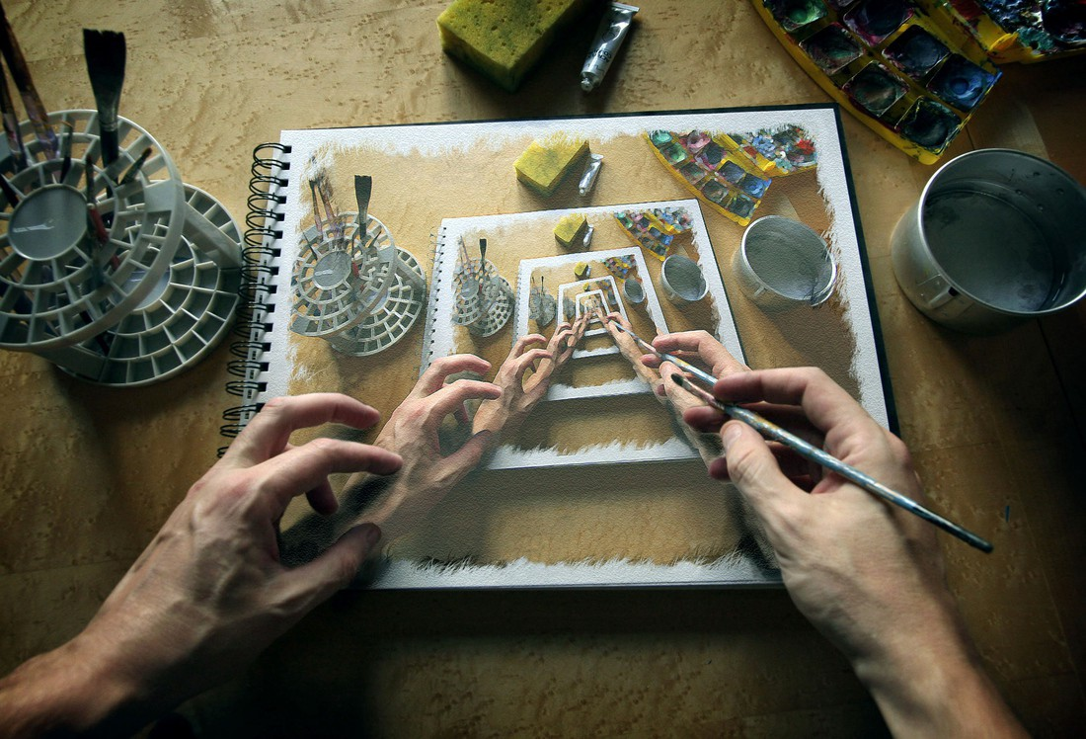
https://startuplab.io/post/recursion

Slide 76
Exercícios

Slide 77
Recursão
Analise os problemas de estouro de pilha e de subproblemas repetidos nas diversas recursões dadas neste material.
Modifique um algoritmo recursivo de modo a eliminar seu caso base, deixando apenas o tratamento do caso geral, que sempre é executado. Implemente em alguma linguagem e o coloque em execução. O resultado foi o esperado?
Faça um algoritmo recursivo que verifique se uma cadeia, dada por um vetor C[1..N]: Caractere, é um palíndromo (uma cadeia que pode ser lida da esquerda para a direita ou vice-versa visitando a mesma sequência se símbolos em ambas as leituras).
Considere o algoritmo-modelo abaixo e determine a complexidade de tempo para os preenchimentos de <A> e <B> conforme os vários itens:
função f(N: Inteiro): Inteiro
se N ≤ 1 então
retornar 0
senão
<A>
retornar 1 + <B>

Slide 78
Recursão
<A> = ∅ ; <B> = f(N-1)
<A> = ∅ ; <B> = f(N-4)
<A> = ∅ ; <B> = f(⌊N/4⌋)
<A> = para i ← 1 até N faça escrever (i) <B> = f(N-1)
<A> = para i ← 1 até N faça escrever (i) <B> = f(N/2)
<A> = para i ← 1 até N faça escrever (i) <B> = f(N/2) + f(N/2) // não troque por 2*f(N/2)

Slide 79
Recursão
Considere que uma lista encadeada consiste de ponteiro para uma estrutura No que contém 2 campos: Valor: Inteiro, Próximo: ^No. Faça algoritmos recursivos que, dado uma lista L: ^No, determine:
o número de valores
o produto dos valores
o maior valor
o último valor
o k-ésimo valor (k dado como entrada; k=1 corresponde ao primeiro, k=2 ao segundo, k=3 ao terceiro, etc.)
o k-ésimo último valor (k dado como entrada; k=1 corresponde ao último, k=2 ao penúltimo, k=3 ao antepenúltimo, etc.)
busque a posição de um valor dado como entrada
remova um valor dado como entrada
Verdadeiro ou Falso, indicando se os valores estão em ordem ascendente
a média dos valores
uma outra lista ligada com os valores da lista original sem repetições
uma outra lista ligada, com o primeiro valor da lista original somado com o segundo, o segundo com o terceiro, etc.
uma outra lista ligada com todos os valores da lista original somados dois a dois
uma outra lista, com os elementos da lista original em ordem invertida

Slide 80
Recursão
Elabore algoritmos recursivos que:
compute a^{b} para dois números inteiros a,b dados de entrada em uma linguagem que não possui a operação de potenciação, mas possui a operação de multiplicação/divisão)
compute a ⋅ b para dois números inteiros a,b dados de entrada em uma linguagem que não possui a operação de multiplicação, mas possui a operação de soma/subtração
compute a + b para dois números inteiros a,b dados de entrada em uma linguagem que não possui a operação de soma, mas possui a operação de incrementar/decrementar o valor de uma variável
dados naturais N e p, compute o valor aproximado de √N̅ com erro máximo ε = 10^{-p} (i.e., x é uma resposta válida se |x - √N̅| ≤ ε) em uma linguagem que não possui a operação de radiciação, mas possui as 4 operações aritméticas básicas. O algoritmo deve ter tempo O(p + lg N).

Slide 81
Recursão
Faça algoritmos recursivos que, numa árvore binária onde cada nó da árvore consiste de uma estrutura NoArvore que contém 3 campos: Valor: Inteiro, NoEsquerdo, NoDireito: ^NoArvore, computem:
o número de valores
o produto dos valores
a soma dos valores em folhas da árvore
o maior valor
uma lista ligada com os nós que não são folhas
V ou F, indicando se a árvore é um max-heap (uma árvore é um max-heap se, para qualquer subárvore T desta árvore, o valor da raiz de T for maior ou igual que os valores dos filhos esquerdo e direito da raiz de T)
o menor valor dentre aqueles associados a nós que não possuem subárvores vazias
a maior soma de valores dos nós de uma subárvore (uma subárvore de T é a árvore que se obtém tomando-se um nó X de T e eliminando-se de T todos os nós que não sejam X ou não descendam de X)

Slide 82
Recursão
Faça um algoritmo recursivo que compute o valor de uma expressão aritmética dada como cadeia de entrada E[1..N]: Caractere. A cadeia pode conter apenas números, parênteses, +, -, *, e /. Exemplos:
Entrada: 3+4*2 ; Saída: 11
Entrada: (3+4)*2 ; Saída: 14
Entrada: (3+4)*2+4/2 ; Saída: 16
Entrada: ((3+4)*2+4)/2 ; Saída: 9
Entrada: (3+4*2+4))/2 ; Saída: ERRO DE SINTAXE
Para isso, leve em conta que uma expressão é definida recursivamente como:
Expressão = Fator+Expressão OU Fator-Expressão OU Fator
Fator = Termo*Fator OU Termo/Fator OU Termo
Termo = <inteiro> OU (Expressão)

Slide 83
Recursão
Escreva um algoritmo para as seguintes variantes do problema da Torre de Hanói:
Além das regras originais do problema, acrescenta-se aquela que impede mover discos entre as torres A e B diretamente; ou seja, todos os movimentos de discos são a partir da torre C ou para a torre C.
Além das regras originais do problema, acrescenta-se aquela que permite movimentos de discos somente da torre A para a torre C, da torre C para a torre B, e da torre B para a torre A.
Dado um vetor de naturais A[1..N], encontre a maior sequência não-decrescente de seus elementos. Uma sequência não-decrescente dos elementos de A é o maior k tal que existam índices i₁ < i₂ < … < i_{k} com A[i₁] ≤ A[i₂] ≤ ⋅⋅⋅ ≤ A[i_{k}]. O algoritmo deve ter complexidade de tempo O(N²). Exemplo: Entrada: N=9, A=[1,2,3,2,3,4,3,4,5]. Saída: 1,2,3,4,5 (portanto, k=5 e i₁=1, i₂=2, i₃=3, i₄=6, i₅=9)
Dados um vetor de inteiros A com N elementos, determine em tempo O(N lg N) a porção de A cuja soma dos elementos é maximizada, isto é, determinar 1 ≤ i ≤ j ≤ N tais que A[i]+A[i+1]+⋅⋅⋅+A[j-1]+A[j] é máximo. (Note que o algoritmo força-bruta é O(N²).)

Slide 84
Recursão
Dados vetores A com M elementos e B com N elementos, ambos A e B ordenados, encontre o k-ésimo menor valor dentre os elementos de A[1..M] e B[1..N] com um algoritmo de tempo:
O(máx{M, N})
O(lg máx{M, N})
Dado um natural N, determine em tempo O(lg N) o número de algarismos "2" que ocorrem na lista de números de 1 a N.
Dados um natural T e um vetor M[1..N], determine o número de maneiras distintas de dar um troco de valor T usando-se moedas de valores M[1], M[2], …, M[N] cuja quantidade que pode ser usada de cada valor é ilimitada. Exemplo: Entrada: N = 4; M = [1, 5, 10, 25]; T = 11; Saída: 4 (referente aos trocos (11 moedas de 1), (6 moedas de 1, 1 moeda de 5), (1 moeda de 1, 2 moedas de 5), (1 moeda de 1, 1 moeda de 10).

Slide 85
Recursão
No problema da Torre de Hannoi, escreva um algoritmo que, ao invés de "pino de origem ⇒ pino de destino", imprima "A ⇒ B", onde A é o diâmetro do disco a mover e B é o diâmetro do disco que apoiará o disco sendo movido ou, na ausência de tal disco, o pino de destino. Suponha que os diâmetros dos discos são de 1 a N, onde N é o número de discos. A descoberta do diâmetro do disco que será movido deve gastar tempo constante. Exemplo: Entrada: N=3, Saída: 1 ⇒ B, 2 ⇒ C, 1 ⇒ 2, 3 ⇒ B, 1 ⇒ A, 2 ⇒ 3, 1 ⇒ 2.
Um circo está planejando um novo número onde acrobatas sobem uns nos ombros dos outros formando uma torre humana. Um acrobata X pode subir no ombro de outro Y se X for mais leve e mais baixo que Y. Dados um vetor de naturais H[1..N] indicando a altura de cada um dos N acrobatas e um vetor de naturais P[1..N] indicando os respectivos pesos, determinar a torre com o maior número de acrobatas possível. Exemplo: Entrada: N = 6, H = (165, 170, 156, 175, 160, 168) e P = (50, 44, 45, 95, 48, 55) Saída: 5 (referente à torre (cima) 3 → 5 → 1 → 6 → 4 (baixo))

Slide 86
Recursão
Dado um natural N, determinar o número de parentizações bem-formadas distintas nas quais ocorrem exatamente N abertura de parênteses. Exemplo: Entrada: N = 3 Saída: 5 (referente a "()(())", "()()()", "(())()", "((()))", "(()())")
Elabore uma função recursiva que compute em tempo θ(N) a valiação de um polinômio de grau N. Mais especificamente, dados um inteiro N, um vetor A = [ a_{N}, a_{N-1}, …, a₁, a₀ ] e um valor x, esta função deve computar
a_{N} x^{N} + a_{N-1} x^{N-1} + … + a₁ x + a_{0.}
usando-se apenas as operações de multiplicação e soma.

Slide 87
Recursão
Dados um natural N e vetores de naturais X[1..M] e Y[1..M], determinar quantos caminhos distintos um robô pode percorrer em uma matriz NxN até chegar no canto inferior direito (célula (N, N)), sabendo-se que o robô começa na célula do canto superior esquerdo (célula (1, 1)), que a cada passo o robô anda para a célula da direita ou para a célula de baixo da posição corrente, que ele não pode ultrapassar os limites da matriz e nem entrar em certas células, chamadas de obstáculos. Há M obstáculos, o obstáculo i localizado na célula (X[i], Y[i]) (X[i] células a partir do canto esquerdo da matriz, Y[i] células a partir do canto superior da matriz). Exemplo: Entrada: M = 3; N = 4; X = [1, 3, 3], Y = [4, 1, 3]; Saída: 5 (representados abaixo)

Slide 88
Recursão
O seguinte algoritmo ordena os N primeiros elementos do vetor B para alguns valores específicos de k. Dentre tais valores, qual o menor? Qual a complexidade do algoritmo para tal menor valor?
procedimento Ordena(B[]: Inteiro, inicio, fim, k: Inteiro)
se fim-inicio = 1 então
se B[inicio] > B[fim] então
B[inicio], B[fim] ← B[fim], B[inicio]
senão se fim-inicio > 1 então
var t: Inteiro ← (fim-inicio+1) div 3
para j ← 1 até k faça
se j mod 2 = 1 então
Ordena(B, inicio, fim-t, k)
senão
Ordena(B, inicio+t, fim, k)
var N, k: Inteiro
ler(N, k)
var B[1..N]: Inteiro
ler(B[1..N])
Ordena(B, 1, N, k)

Slide 89
Recursão
Dado um vetor B[1..N] de inteiros, pede-se determinar a ordem de contrações a serem feitas tal que o resultado final seja um número P dado. Cada contração substitui dois elementos x,y sucessivos na sequência pela diferença x-y. [Maratona ACM, 1998, América do Sul]
Considere 3 vasos v₁, v₂ e v₃ contendo água. Cada vaso v_{i}, para 1 ≤ i ≤ 3, possui capacidade total para c_{i} ml, encontrando-se preenchido inicialmente com s_{i} ml. O objetivo é determinar qual o número mínimo de operações de transferência de água entre vasos para que o vaso v_{i} possua o_{i} ml ao final. Todos os valores c_{i}, s_{i}, o_{i} são dados como entrada, com 1 ≤ i ≤ 3. Cada transferência consiste em transportar água de uma vaso de origem para um de destino até que ou enche-se o vaso de destino ou esvazia-se o de origem (supõe-se que não há perda de água no processo). Deve-se prever a possibilidade de não haver solução. (Maratona ACM, 2000, América do Sul).

Slide 90
Recursão
Elabore os algoritmos que cumpram suas respectivas especificações de forma recursiva. Determine a complexidade de tais algoritmos.
função Ímpar(n: Inteiro): Inteiro // assume n ≥ 1 // retorna o n-ésimo número natural que é ímpar
função Pot(b,n: Inteiro): Inteiro
// assume n ≥ 0 // retorna b^{n}
função Bin(n, k: Inteiro): Inteiro
// assume n ≥ k ≥ 0 // retorna o binomial (n,k), isto é, n! / ((n-k)! k!)
função RaizQuad(n: Inteiro, i,s:Inteiro): Inteiro // assume n ≥ 0 e i ≤ ⌊√(n)⌋ < s
// retorna ⌊√(n)⌋
função Divisores(n: Inteiro, k: Inteiro): Inteiro
// assume 0 ≤ k ≤ n
// retorna o número de divisores de n que são menores ou iguais a k

